Slide 1
فكر يا بطل ما هو موضوع الدرس ؟؟

Slide 2
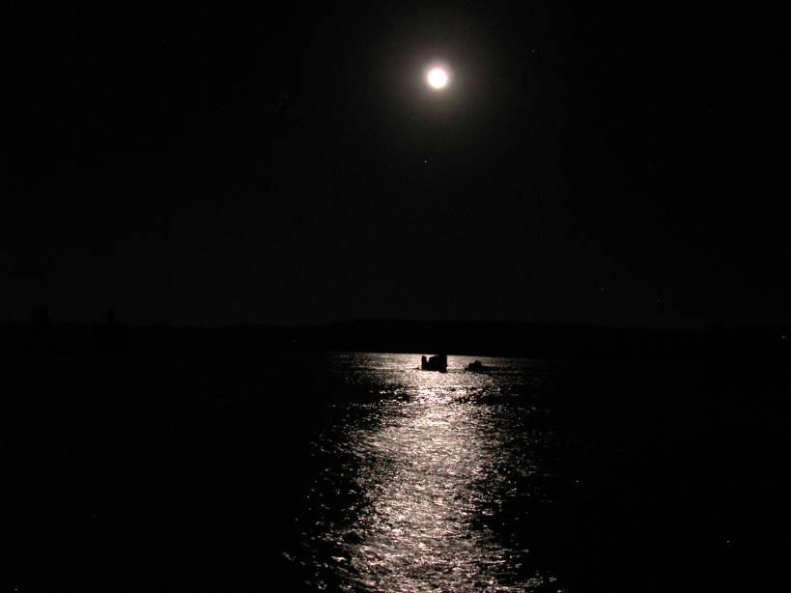

Slide 3
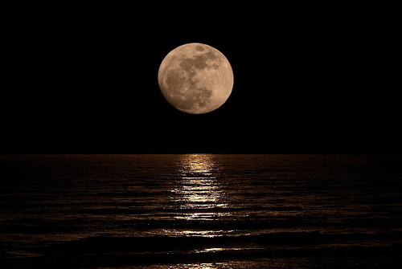

Slide 6
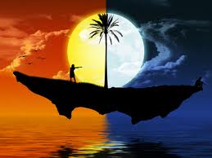
هل عرفتم الاجابة ؟

Slide 7
